Slide 1

художественно – эстетическое воспитание детей дошкольного возраста, как приоритетное направление работы детского сада
муниципальное казённое дошкольное образовательное учреждение – детский сад № 10
г. Татарска
Москва, 200

Slide 2
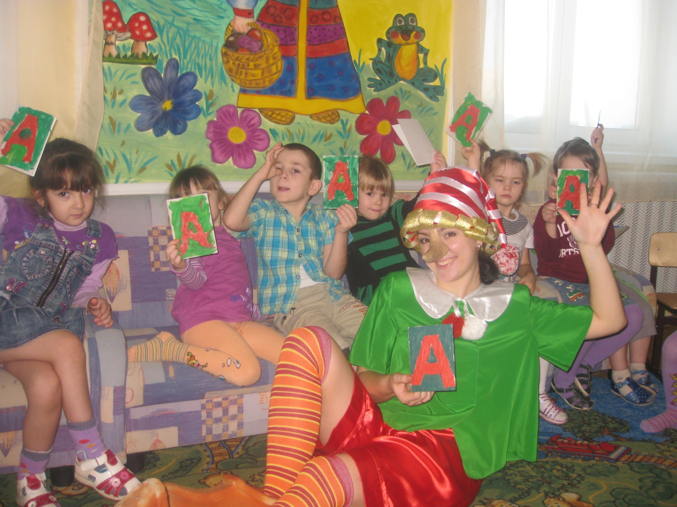

Slide 3
цель
Основной целью является: создание условий для формирования у детей эстетической культуры, духовности и развития художественного творчества.
задачи:
Воспитывать эстетическое восприятие детей;
Приобщать к миру искусства;
Развивать способности к освоению и
преобразованию окружающего культурного
пространства;
Развивать детское творчество в изобразительной,
музыкальной и театрализованной деятельности;
Формировать яркие положительные эмоции у детей
в процессе их творческого взаимодействия и
художественно-деятельного общения с взрослыми.

Slide 4
система работы:
создание
организация
ВЫБОР ПРОГРАММ
И ТЕХНОЛОГИЙ
условий
учебно - воспитательного
процесса

Slide 5




программы

Slide 6
создание условий
предметно -
кадровое
создание
развивающая среда
обеспечение
учебно - методического
комплекта

Slide 7
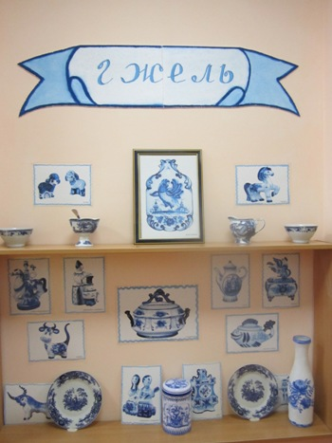
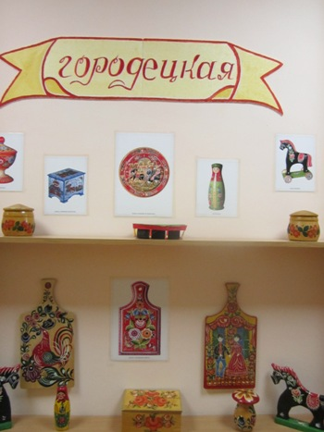
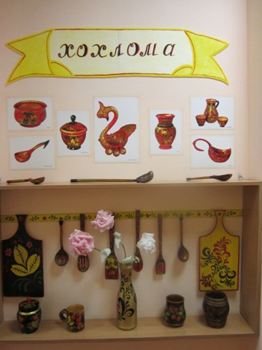
предметно-развивающая среда

Slide 8
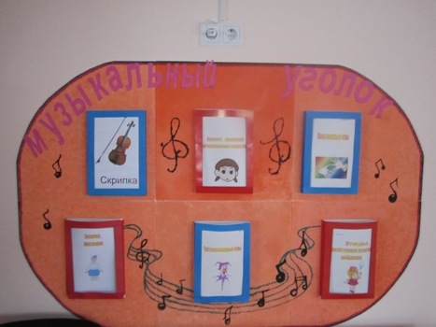
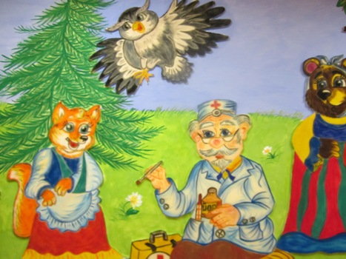
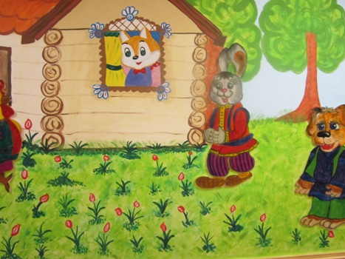
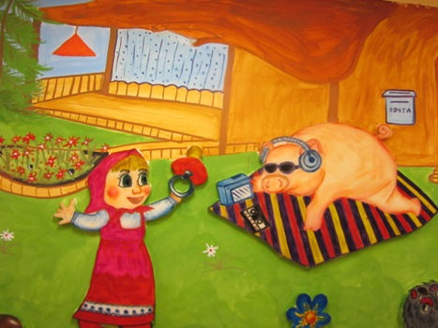

Slide 9
Кадровое обеспечение
повышение квалификации воспитателей в рамках дошкольного
учреждения через педагогические советы, консультации («Формирование личности ребенка в процессе ознакомления с искусством» « Рисование нетрадиционными способами», « Музыка и музыкальная деятельность дошкольников» « Использование игровых приемов в руководстве изобразительной деятельностью» « Материалы для маленьких художников», открытые занятия, смотры – конкурсы, практикуем открытые просмотры учебной и культурно-досуговой деятельности).
самообразование педагогов через социальные сети и изучение методической литературы;
планируем повышение квалификации воспитателей на курсах в НИПК и ПРО.

Slide 10
В дошкольном учреждении создан учебно-методический комплект
программы художественно-эстетического воспитания и методические рекомендации;
рабочие программы по художественно-эстетическому направлению кружковой и студийной работы;
конспекты НОД, сценарии досугов и праздников;
дидактические музыкальные игры;
подобран материал по ИЗО деятельности.

Slide 11

Организация учебно – воспитательного процесса
работа с детьми
работа с родителями

Slide 12
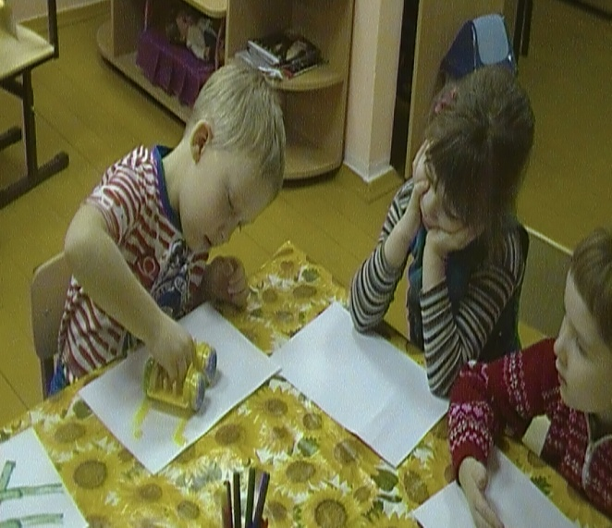
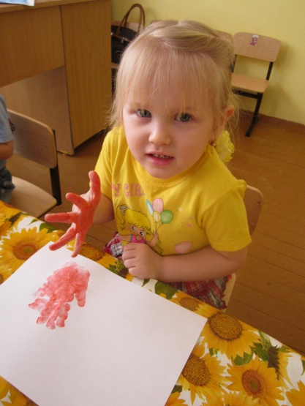
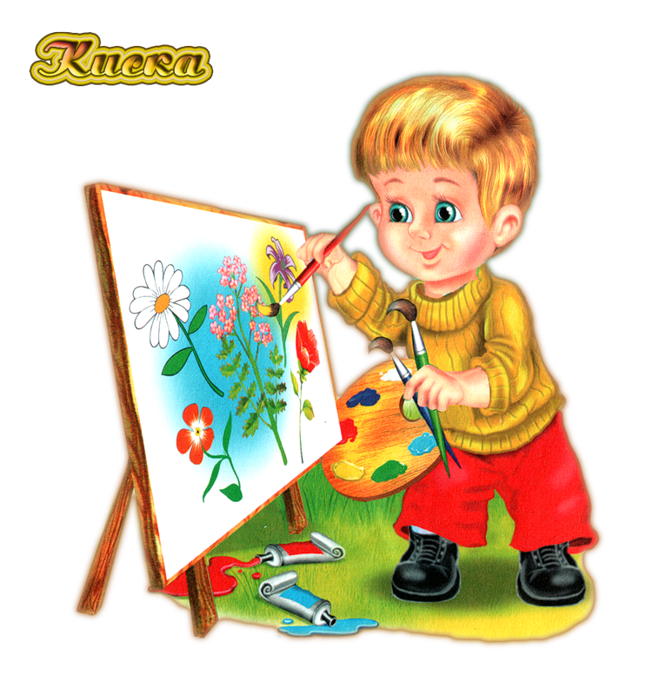
кружковая работа
«Цветные ладошки»,
«Акварелька»

Slide 13
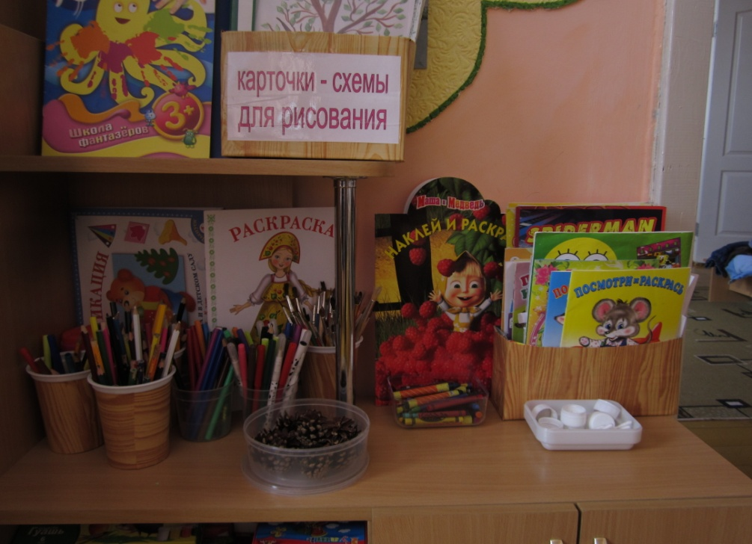
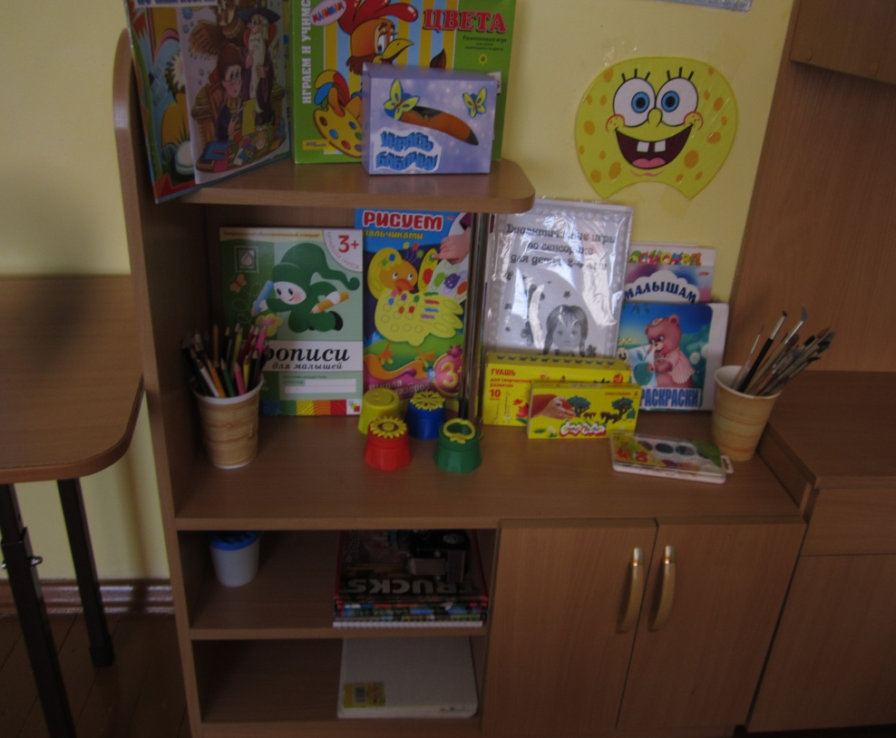
уголки творчества

Slide 14





наши награды
и другие грамоты и дипломы

Slide 15
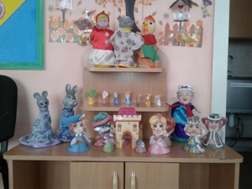
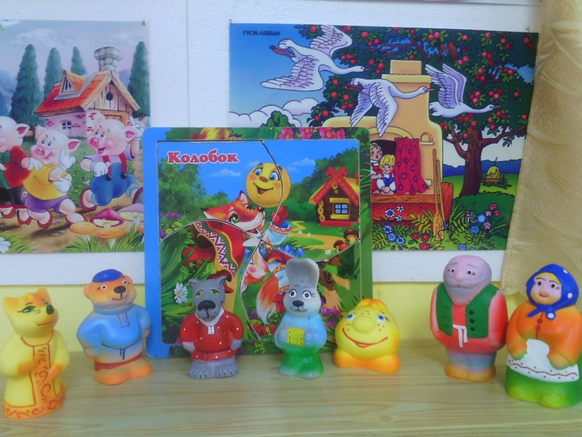
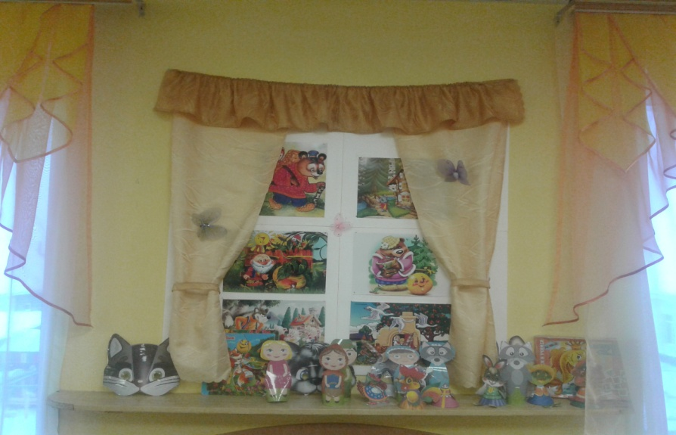
театральный кружок "Арлекино"

Slide 16
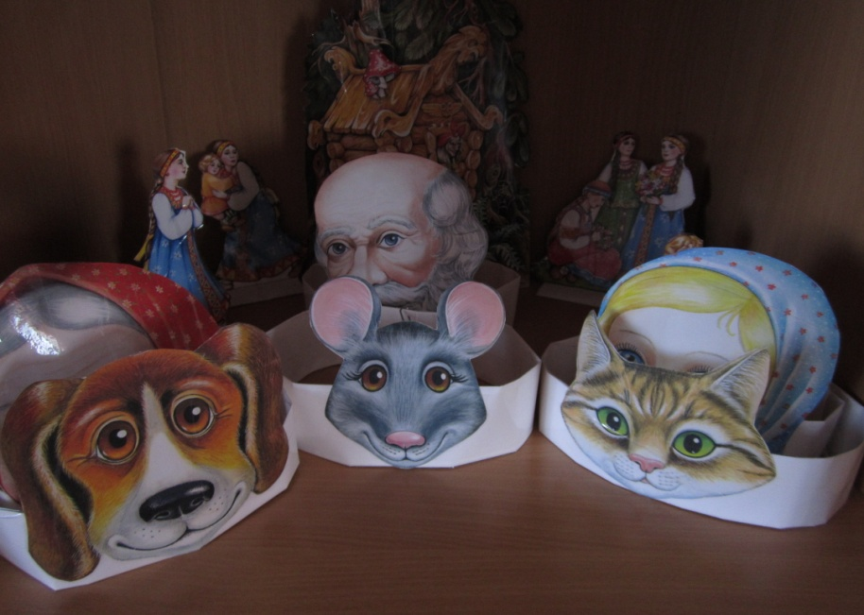
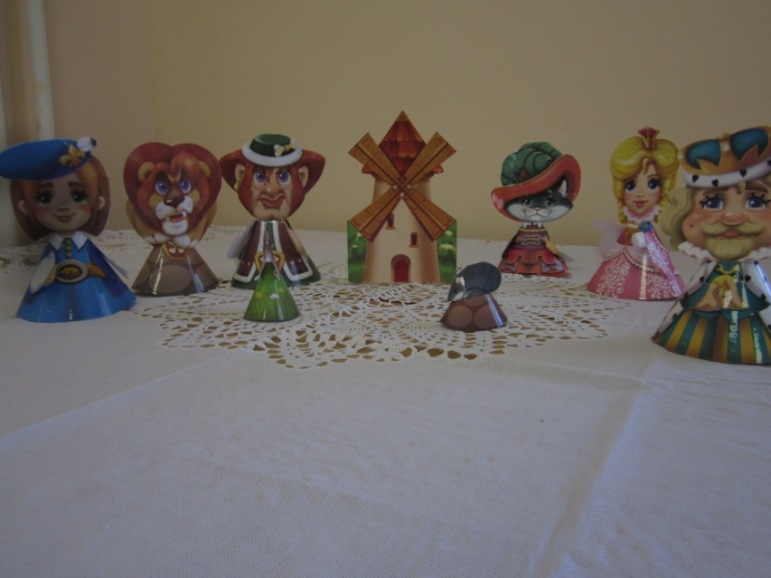

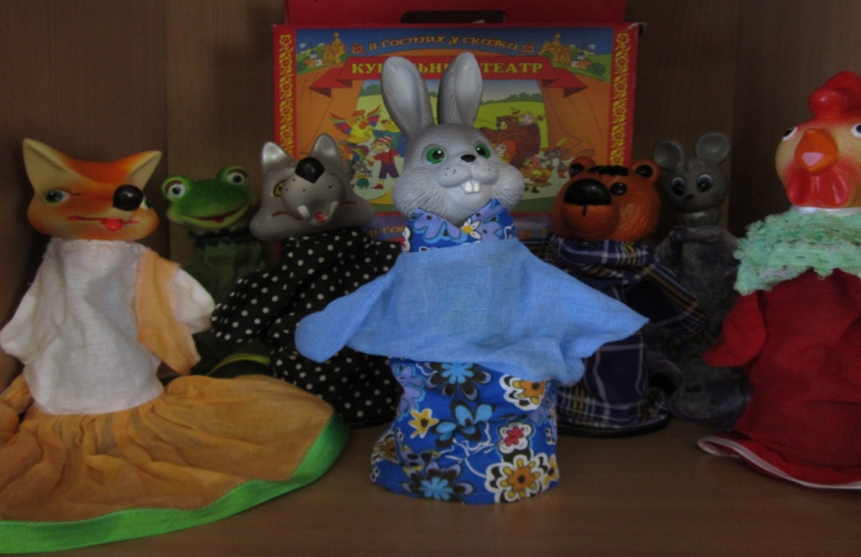
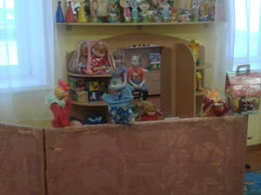
развивающая среда

Slide 17
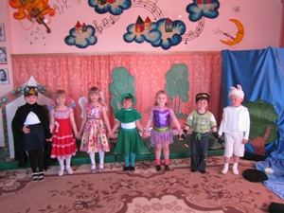
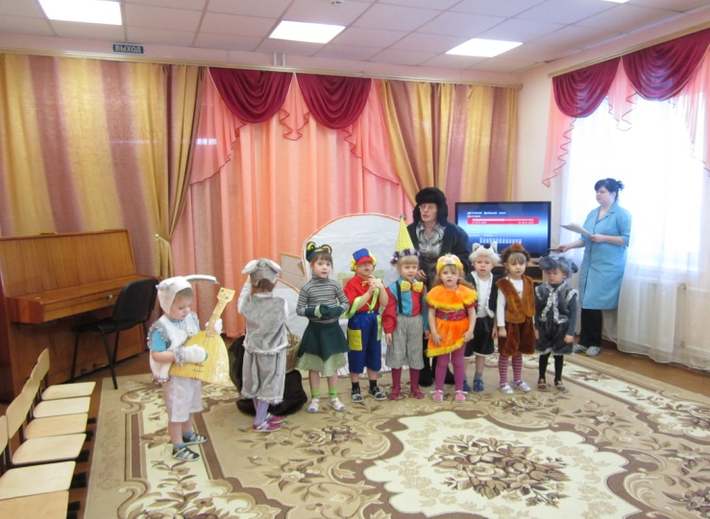
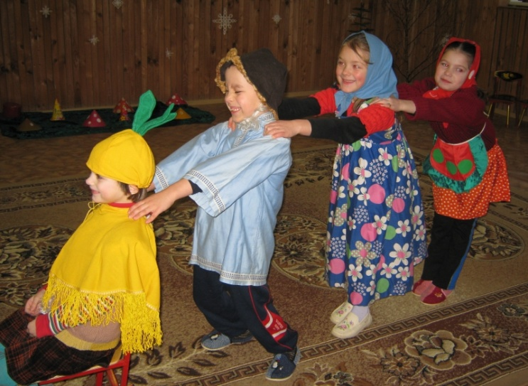
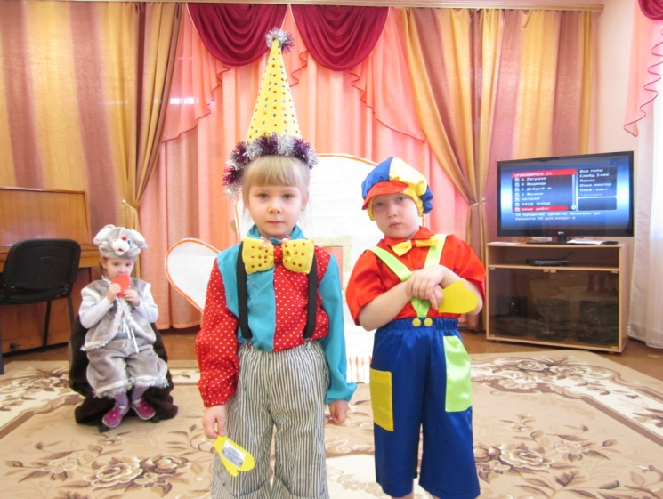
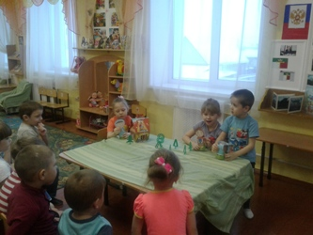
ПОСТАНОВКИ СКАЗОК ДЛЯ РОДИТЕЛЕЙ И ДЕТЕЙ

Slide 18
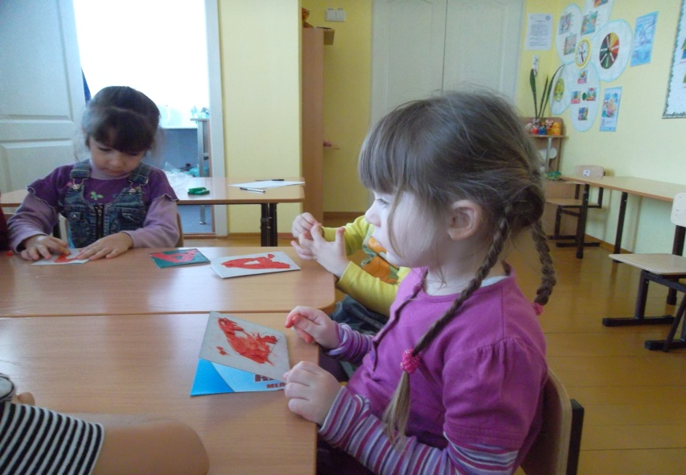
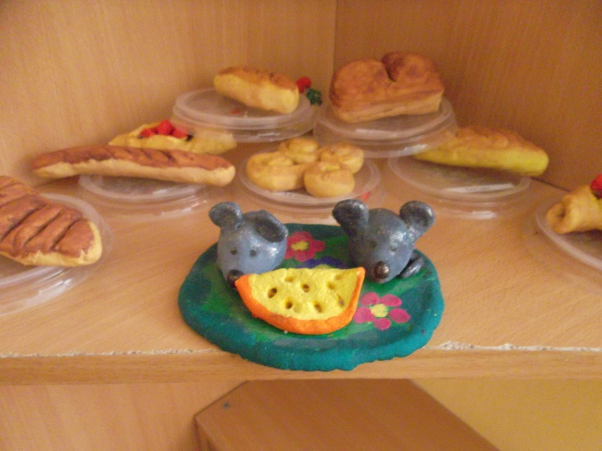
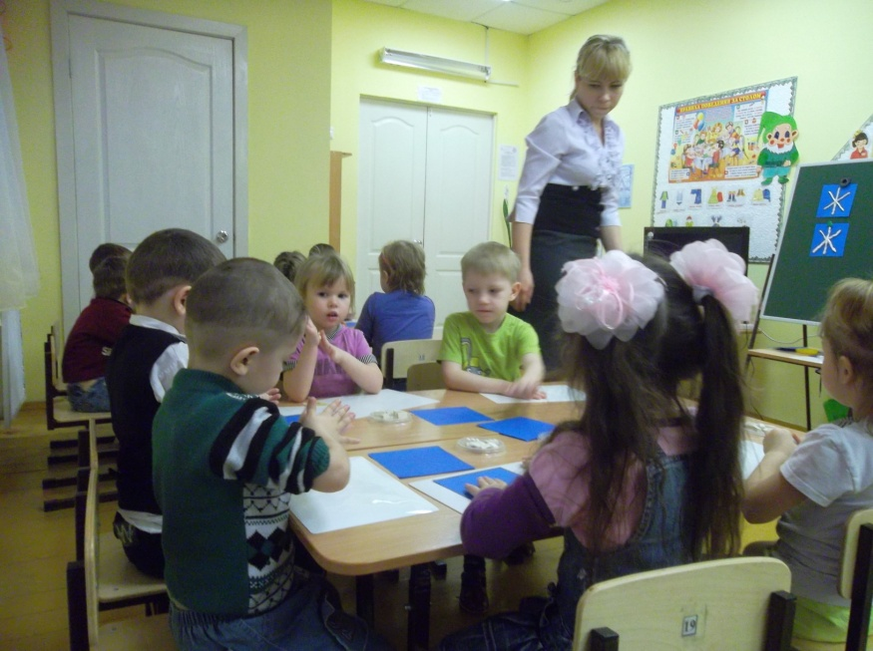
Кружок «Юный скульптор»

Slide 19
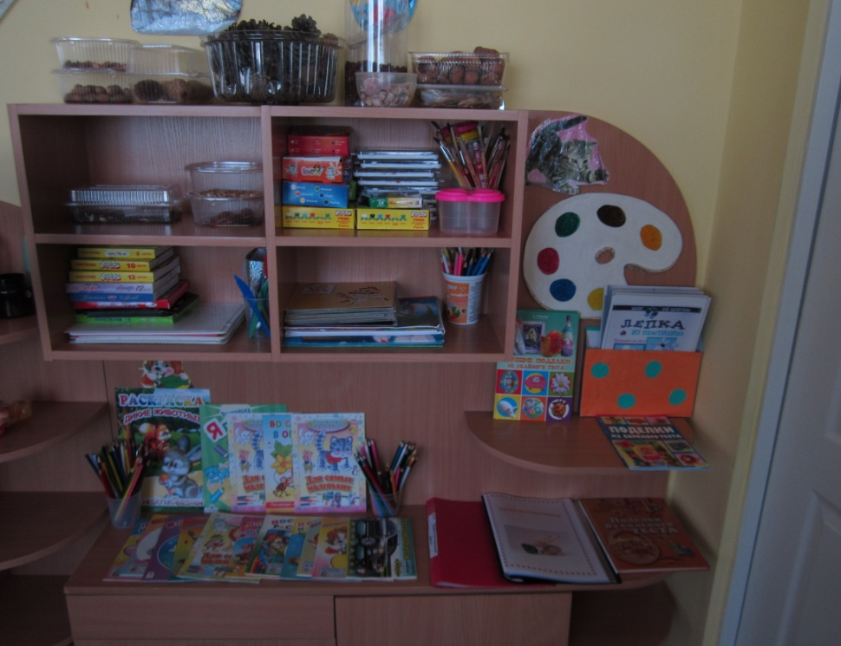
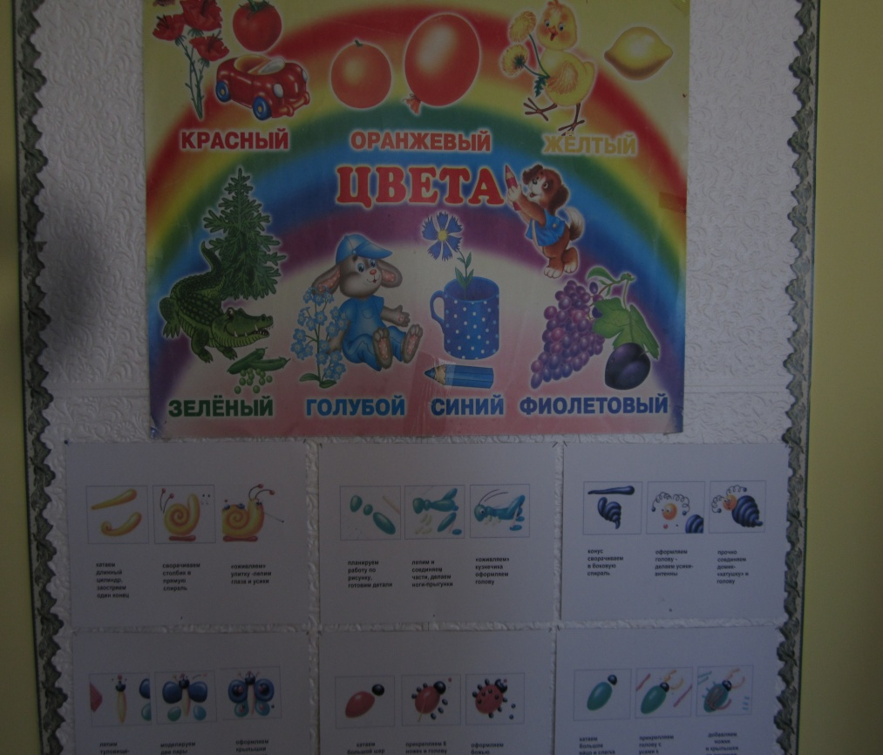
уголок творчества

Slide 20




наши награды

Slide 21
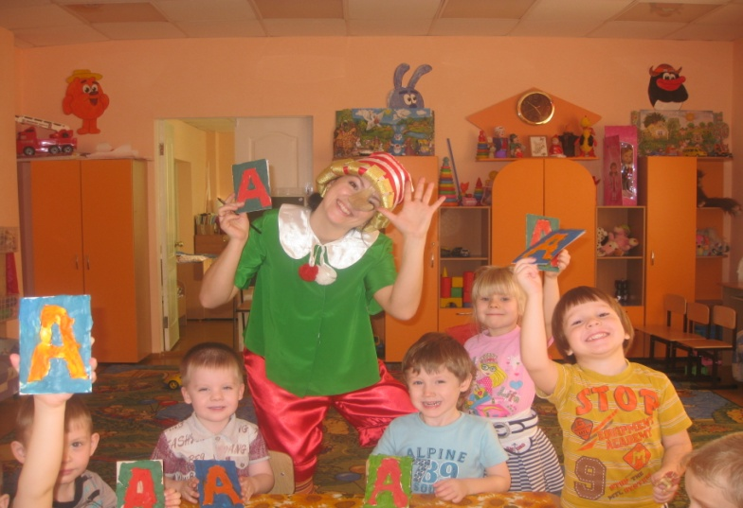
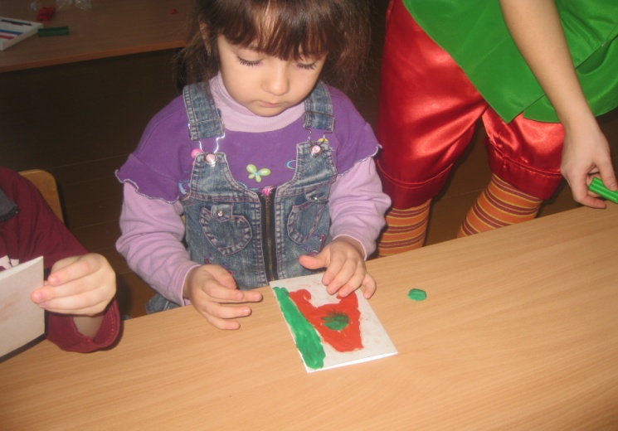
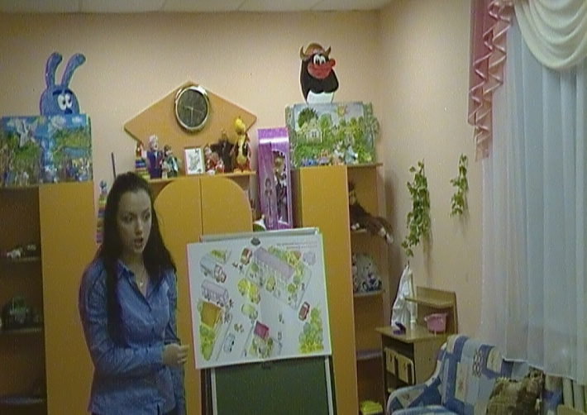
студия творческого развития «Ажюр»

Slide 22




наши награды

Slide 23
работа с родителями
вовлечение семьи в образовательный и
воспитательный процесс,организованный дошкольным
Учреждением (дни открытых дверей,
организация выставок совместного творчества).
повышение педагогической культуры родителей
осуществляется через родительские собрания,
консультации

Slide 24

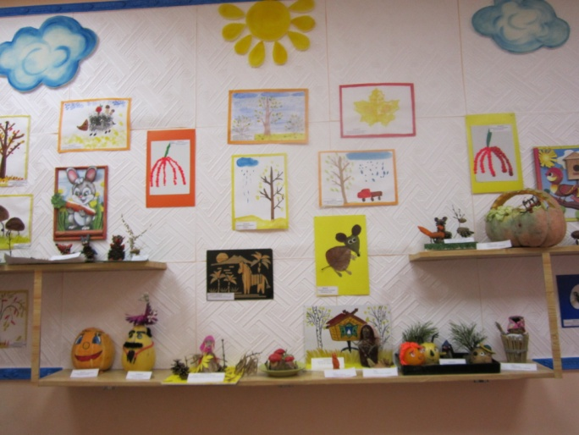
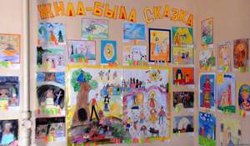
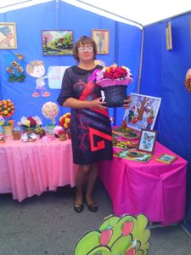
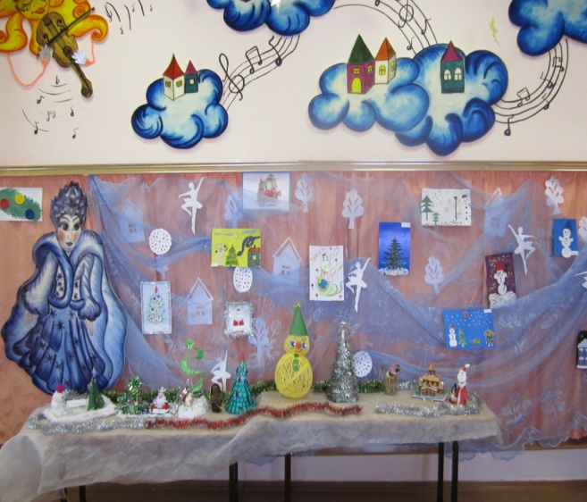
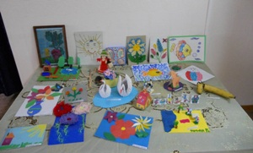
выставки детского творчества

Slide 25
Итог:
Процесс художественно-эстетического воспитания является долговременным и сложным, можно сказать, что он длится всю человеческую жизнь.
Взрослый, будь то родитель или воспитатель, учитель или просто прохожий на улице, является той связующей нитью между окружающей действительностью и ребенком. Ребенок познает мир именно через взрослого. Каковым будет это познание, зависит от нас.
Развивая гармоничную личность, чуткую ко всему прекрасному, мы растим поколение художников, поэтов, актеров, творческих людей, желающих преобразовывать наш мир в лучшую сторону. Именно они будут беречь и создавать культуру нашего общества, именно за них мы в ответе.

Slide 26

Спасибо за внимание.

